Slide 1
MATLAB 程式設計進階篇
常微分方程式
張智星
jang@cs.nthu.edu.tw
http://www.cs.nthu.edu.tw/~jang
清大資工系 多媒體檢索實驗室

Slide 2
11-1 ODE 指令列表
MATLAB 用於求解常微分方程式的指令:
指令 | 方法 | 適用ODE類別
ode45 | Explicit Runge-Kutta (4, 5) pair of Dormand-Prince | Nonstiff ODE
ode23 | Explicit Runge-Kutta (2, 3) pair of Bogacki and Shampine | Nonstiff ODE
ode113 | Variable order Adams-Bashforth-Moulton PECE solver | Nonstiff ODE
ode15s | Numerical differentiation formulas (NDFS) | Stiff ODE
ode23s | Modified Rosenbrock formula of order 2 | Stiff ODE
ode23t | Trapezoidal rule with a “free” interpolant | Stiff ODE
ode23tb | Implicit Runge-Kutta formula with a backward differentiation formula of order two | Stiff ODE

Slide 3
ODE 指令列表
指令項目繁多，最主要可分兩大類
  適用於 Nonstiff 系統
    一般的常微分方程式都是 Nonstiff 系統
    直接選用 ode45、ode23 或 ode113 來求解
  適用Stiff 系統
    速率（即微分值）差異相常大
    使用一般的 ode45、ode23 或 ode113 來求解，可能會使得積分的步長（Step Sizes）變得很小，以便降低積分誤差至可容忍範圍以內，會導致計算時間過長
    專門對付 Stiff 系統的指令，例如 ode15s、ode23s、ode23t 及 ode 23tb

Slide 4
提示
使用 Simulink 來求解常微分方程式
  Simulink是和MATLAB共同使用的一套軟體
  可使用拖拉的方式來建立動態系統
  可直接產生C程式碼或進行動畫顯示
  功能非常強大

Slide 5
11-2 ODE 指令基本用法
使用 ODE 指令時，必須先將要求解的 ODE 表示成一個函式
  輸入為 t（時間）及 y（狀態變數，State Variables）
  輸出則為 dy（狀態變數的微分值）
ODE 函式的檔名為 odeFile.m，則呼叫 ODE 指令的格式如下：
[t, y] = solver ('odeFile', [t0, t1], y0);
  [t0, t1] 是積分的時間區間
  y0 代表起始條件（Initial Conditions）
  solver 是前表所列的各種 ODE 指令
  t 是輸出的時間向量
  y 則是對應的狀態變數向量

Slide 6
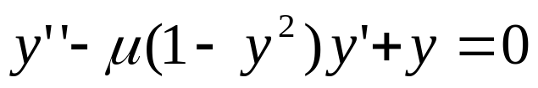
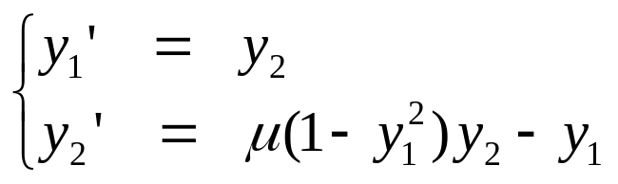
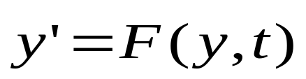

ODE 指令基本用法
以 van der Pol 微分方程為例，其方程式為：
化成標準格式
可用向量來表示成一般化的數學式
  為一向量，代表狀態變數

Slide 7

ODE 指令基本用法
假設 =1， ODE 檔案（vdp1.m）可顯示如下：
>> type vdp1.m
function dy = vdp1(t, y)
mu = 1;
dy = [y(2); mu*(1-y(1)^2)*y(2)-y(1)];
  有了 ODE 檔案，即可選用前述之 ODE 指令來求解

Slide 8
ODE 指令基本用法範例-1 (I)
在 =1 時，van der Pol 方程式並非 Stiff 系統，所以使用ode45來畫出積分的結果
  範例11-1：odeBasic01.m
ode45('vdp1', [0 25], [3 3]');

Slide 9
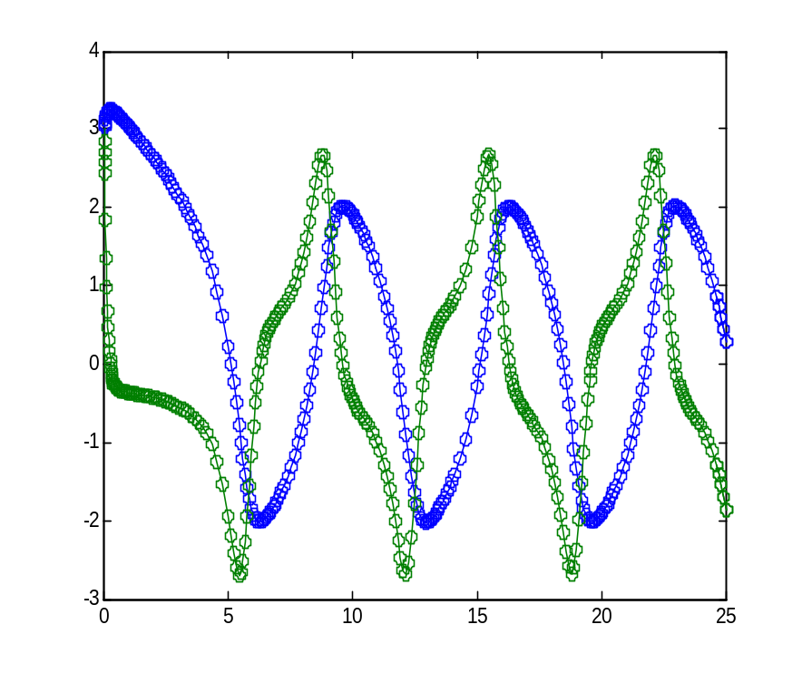
ODE 指令基本用法範例-1 (II)
[0, 25] 代表積分的時間區間，[3 3]’ 則代表起始條件（必須以行向量來表示）
因為沒有輸出變數，所以上述程式執行結束後，MATLAB 只會畫出狀態變數對時間的圖形

Slide 10
ODE 指令基本用法範例-2 (I)
要取得積分所得的狀態變數及對應的時間，可以加上輸出變數以取得這些資料
  範例11-2：odeGetData01.m
[t, y] = ode45('vdp1', [0 25], [3 3]');
plot(t, y(:,1), t, y(:,2), ':');
xlabel('Time t'); ylabel('Solution y(t) and y''(t)');
legend('y(t)', 'y''(t)');

Slide 11
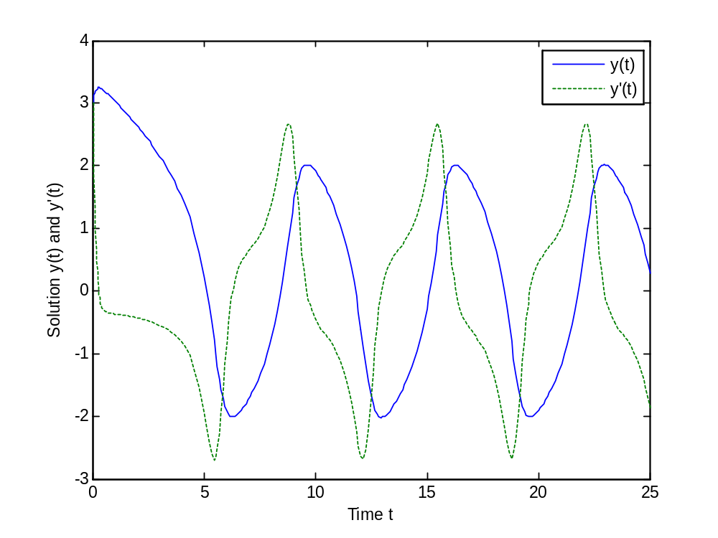
ODE 指令基本用法範例-2 (II)

Slide 12


ODE 指令基本用法範例-3 (I)
也可以畫出 及 在 相位平面（Phase Plane ）的運動情況
  範例11-3：odePhastPlot01.m
[t, y] = ode45('vdp1', [0 25], [3 3]');
plot(y(:,1), y(:,2), '-o');
xlabel('y(t)'); ylabel('y''(t)');

Slide 13
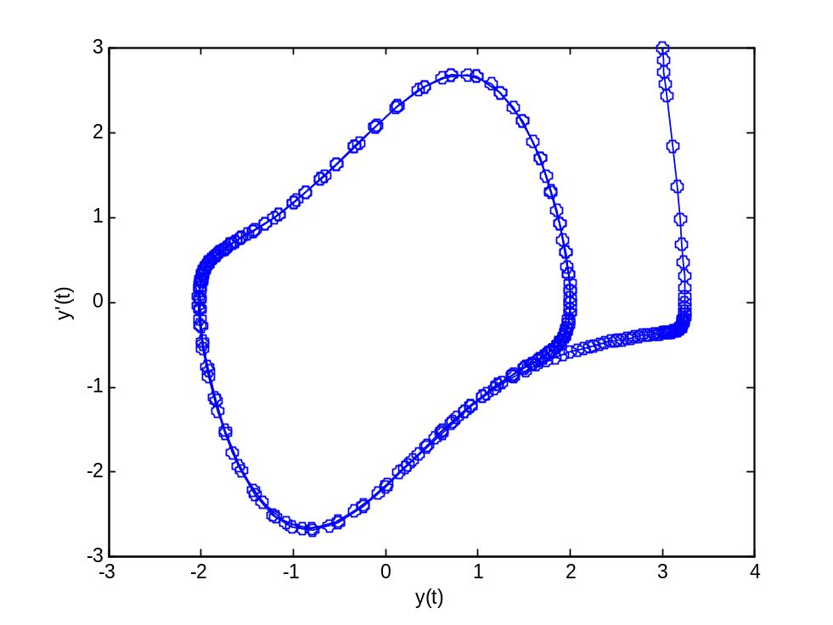
ODE 指令基本用法範例-3 (II)
當 值越來越大時，van der Pol 方程式就漸漸變成一個 Stiff 的系統，此時若要解此方程式，就必須改用專門對付 Stiff 系統的指令

Slide 14
ODE 指令基本用法範例-4 (I)
將 值改成 1000， ODE 檔案改寫成（vdp2.m）：
>> type vdp2.m
function dy = vdp2(t, y)
mu = 1000;
dy = [y(2); mu*(1-y(1)^2)*y(2)-y(1)];

Slide 15
ODE 指令基本用法範例-4 (II)
選用專門對付 Stiff 系統的 ODE 指令，例如 ode15s，來求解此系統並作圖顯示
  範例11-4：ode15s01.m
[t, y]= ode15s('vdp2', [0 3000], [2 1]');
subplot(2,1,1); plot(t, y(:,1), '-o');
xlabel('Time t'); ylabel('y(t)');
subplot(2,1,2); plot(t, y(:,2), '-o');
xlabel('Time t'); ylabel('y''(t)'); % 注意單引號「'」的重覆使用

Slide 16
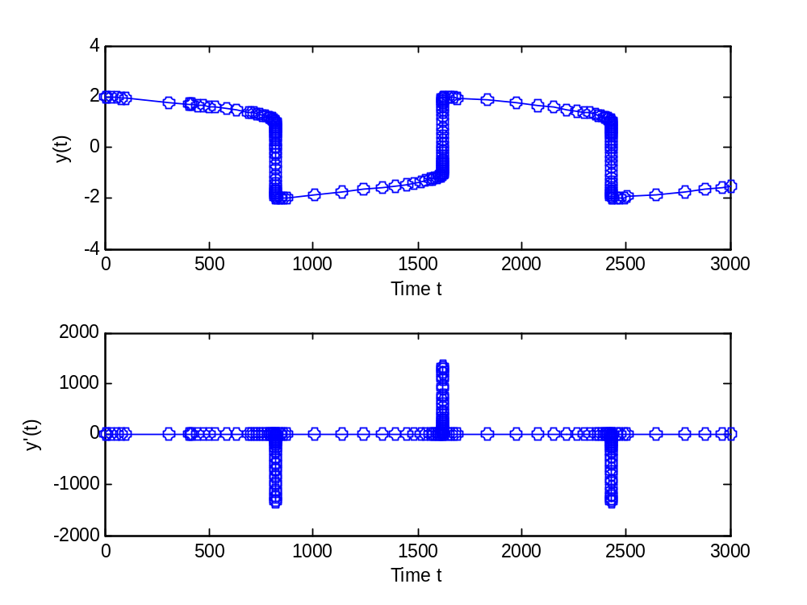


ODE 指令基本用法範例-4 (III)
由上圖可知， 的變化相當劇烈（超過 ），這就是 Stiff 系統的特色

Slide 17
ODE 指令基本用法範例-5 (I)
若要畫出二維平面相位圖，可以使用下列範例：
  範例11-5：ode15s02.m
若要產生在某些特定時間點的狀態變數值，則呼叫 ODE 指令的格式可改成：
[t, y] = solver('odeFile', [t0, t1, …, tn], y0);
  其中 [t0, t1, …, tn] 即是特定時間點所形成的向量
[t, y]= ode15s('vdp2', [0 3000], [2 1]');
subplot(1,1,1);
plot(y(:, 1), y(:, 2), '-o');
xlabel('y(t)'); ylabel('y''(t)')

Slide 18
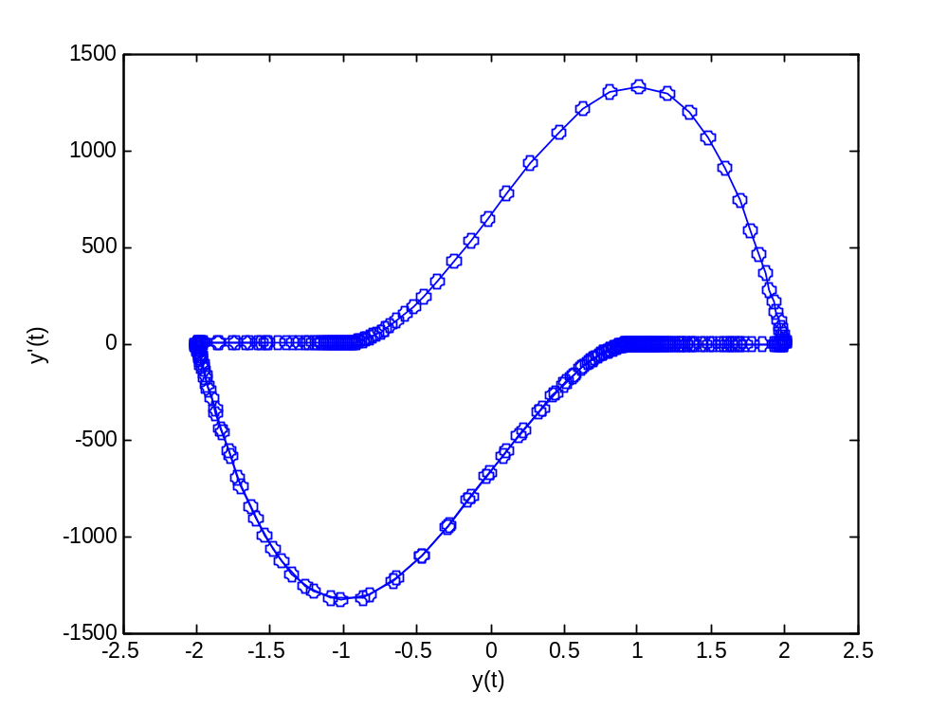
ODE 指令基本用法範例-5 (II)

Slide 19
11-3 ODE 指令的選項
ODE 指令可以接受第四個輸入變數，代表積分過程用到的各種選項（Options），此種 ODE 指令的格式為：
[t, y] = solver('odeFile', [t0, tn], y0, options);
  其中 options 是由 odeset 指令來控制的結構變數
  結構變數即包含了積分過程用到的各種選項
  odeset 的一般格式如下：
  options = odeset('name1', value1, 'name2', value2, …)
    其欄位 name1 的值為 value1，欄位 name2 的值為 value2，依此類推
    未被設定的欄位，其欄位值即為預設值

Slide 20
ODE 指令的選項
也可以只改變一個現存的 options 結構變數中，某個欄位的值，其格式如下：
newOptions = odeset(options, 'name', value);
若要讀出某個欄位的值，可用 odeget，其格式如下：
value = odeget(otpions, 'name');
  其中 name 為欄位名稱，value 即為對應的欄位值
當使用 odeset 指令時，若無任何輸入變數，則 odeset 會顯示所有的欄位名稱及欄位值，並以大括號代表預設值

Slide 21
ODE 指令的選項
>> odeset
AbsTol: [ positive scalar or vector {1e-6} ]
RelTol: [ positive scalar {1e-3} ]
NormControl: [ on | {off} ]
NonNegative: [ vector of integers ]
OutputFcn: [ function_handle ]
OutputSel: [ vector of integers ]
Refine: [ positive integer ]
Stats: [ on | {off} ]
InitialStep: [ positive scalar ]
MaxStep: [ positive scalar ]
BDF: [ on | {off} ]
MaxOrder: [ 1 | 2 | 3 | 4 | {5} ]
Jacobian: [ matrix | function_handle ]
JPattern: [ sparse matrix ]
Vectorized: [ on | {off} ]
Mass: [ matrix | function_handle ]
MStateDependence: [ none | {weak} | strong ]
MvPattern: [ sparse matrix ]
MassSingular: [ yes | no | {maybe} ]
InitialSlope: [ vector ]
Events: [ function_handle ]

Slide 22


由 odeset 產生的 ODE 選項
類別 | 欄位名稱 | 資料型態 | 預設值 | 說明
誤差容忍度之相關欄位 | RelTol | 正純量 |  | 相對誤差容忍度
 | AbsTo1 | 正純量或向量 |  | 絕對誤差容忍度
積分輸出之相關欄性 | OutPutFcn | 字串 | ‘odeplot’ | 輸出函式（若 ODE 指令無輸出變數，則在數值積分執行完畢後，MATLAB 會呼叫此輸出函式）
 | OutputSel | 索引向量 | 全部 | ODE 指令之輸出變數的索引值，以決定那些輸出變數之元素將被送到輸出函式
 | Refine | 正整數 | 1或 4 (for ode45) | Refine = 2 可產生兩倍數量的輸出點，Refine = 3 可產生三倍數量的輸出點，依此類推。
 | Stats | on 或 off | off | Stats = 'on' 產生計算過程的各種統計資料。

Slide 23

由 odeset 產生的 ODE 選項
Jacobian 矩陣之相關欄位 | Jconstant | on 或 off | off | 如果 Jacobian 矩陣常數，則 JConstant = 'on'
 | Jacobian | on 或 off | off | ，則 Jacobian = 'on‘
 | Jpattern | on 或 off | off | 是稀疏矩陣，則 JPattem = 'on'
 | Vectorized | on 或 off | off | 若 F(t, [y1, y2…..]) 傳回 [F(t,y1), F(t,y2)…..]，則 Vectorized = 'on'
積分步長（Step Sizes）之相關欄位 | Max Step | 正純量 |  | ODE 指令之積分步長 的上限
 | Initial Step | 正純量 |  | 起始步長的建議值
若F(t, y, ’Jacobian') 傳回
若 F([ ], [ ], ’JPattern’) 傳回
，且

Slide 24
由 odeset 產生的 ODE 選項
質量矩陣之相關欄位 | Mass | none，M， M(t)，或 M(t, y) | none | 表明 ODE 指令案是否會傳回質量矩陣
 | MassSing ular | yes，no 或 maybe | maybe | 表明質量矩陣是否為 Singular
事件發生時間之相關欄位 | Events | on 或 off | off | 若 ODE 檔案並傳回事件函式及相關資訊，則 Events = 'on'
Ode15s 之相關欄位 | MaxOrder | 1, 2, 3, 4 或 5 | 5 | 積分公式用到的最高次數
 | BDF | on 或 off | off | 若使用 BDF（Backward Differentiation Formula）則 BDF = 'on'

Slide 25

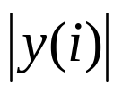
常用到的欄位來進行說明
f 在積分誤差容忍度方面，每一次積分所產生的局部誤差 e(i)，必須滿足下列方程式：
max(RelTol* , AbsTol(i))
  其中i 代表第 i 個狀態變數
  降低 RelTol 及 AbsTol 來求得更精確的積分結果

Slide 26
範例-1 (I)
  範例11-6：odeRelTol01.m
subplot(2,1,1);
ode45('vdp1', [0 25], [3 3]');
title('RelTol=0.01');
options = odeset('RelTol', 0.00001);
subplot(2,1,2);
ode45('vdp1', [0 25], [3 3]', options);
title('RelTol=0.0001');

Slide 27
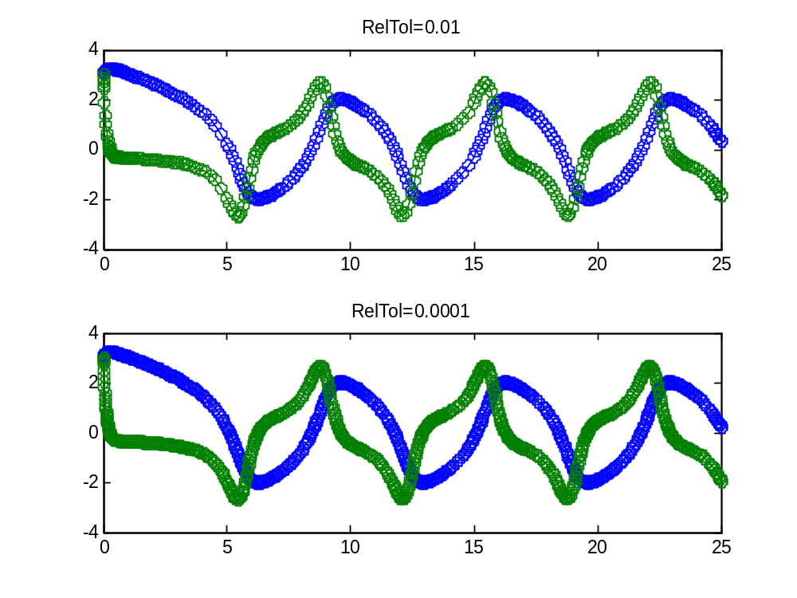
範例-1 (II)
第一個圖所使用的相對誤差值是0.01（預設值），第二個圖所使用的相對誤差值是0.00001，因此我們得到較細密的點，但所花的計算時間也會比較長

Slide 28
積分輸出方面說明
積分輸出的相關處理方面
  選用一個 OutputFcn
  當 ODE 指令沒有輸出變數時，此輸出函式 OutputFcn 會被 MATLAB 呼叫
  OutputFcn 的預設值是”odeplot”，其功能為畫出所有的狀態變數
  其它可用的函式
    odephas2：畫出 2-D 的相位平面（Phase Plane）
    odephas3：畫出 3-D 的相位平面
    odeprint：隨時在指令視窗印出計算結果

Slide 29
積分輸出方面說明
以 Lorenz 渾沌方程式（Lorenz Chaotic Equation）為例
>> type lorenzOde.m
function dy = lorenzOde(t, y)
% LORENZODE: ODE file for Lorenz chaotic equation
IGMA = 10.;
RHO = 28;
BETA = 8./3.;
A = [ -BETA 0 y(2)
0 -SIGMA SIGMA
-y(2) RHO -1 ];
dy = A*y;

Slide 30
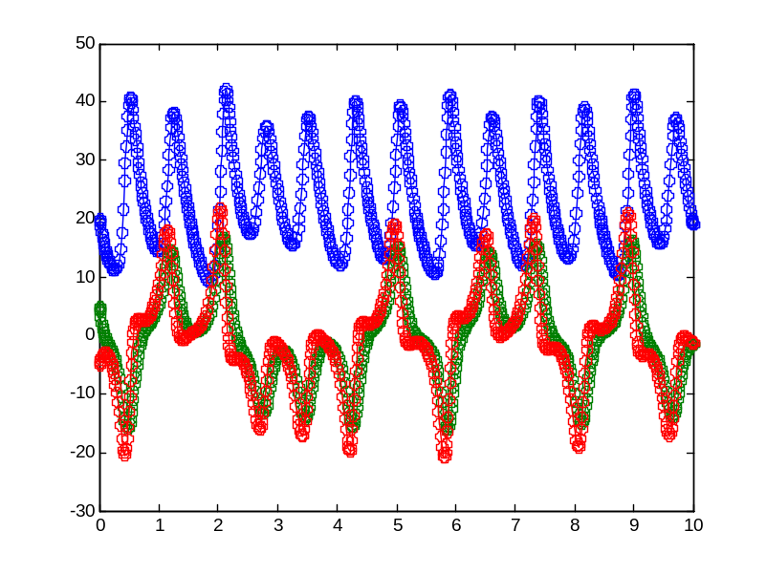
範例-2
使用 ode45 對Lorenz 渾沌方程式進行數值積分
  範例11-7：odeLorenz01.m
上列圖中，共有三條曲線，代表三個狀態變數隨時間變化的圖形
ode45('lorenzOde', [0 10], [20 5 -5]');

Slide 31
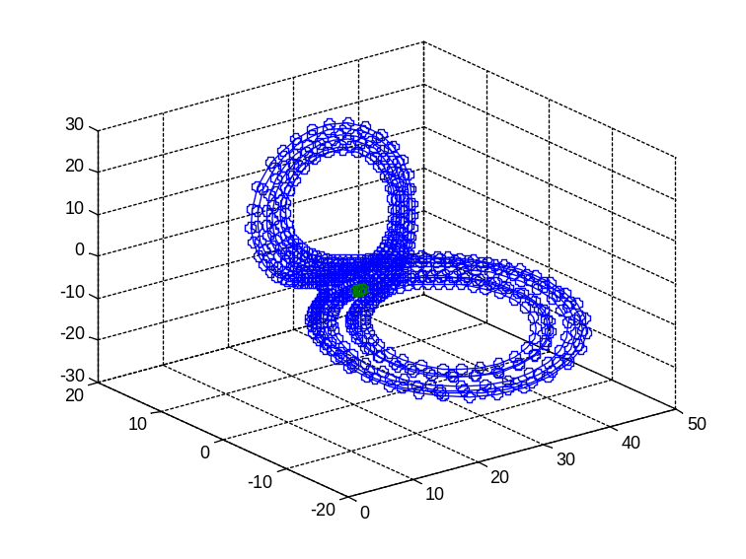
範例-3
上述範例畫三度空間之相位圖形
  範例11-8：odeLorenz02.m
圖形中只出現一條曲線，此曲線代表以三個狀態變數為座標、以時間為參數的一條三度空間中的曲線
options = odeset('OutputFcn', 'odephas3'); % 使用 odephas3 進行繪圖
ode45('lorenzOde', [0 10], [20 5 -5]', options);

Slide 32
提示
要觀看 Lorenz 渾沌方程式隨時間而變的動畫，可在 MATLAB 指令視窗下直接輸入lorenz 指令

Slide 33
範例-4 (I)
假設 OutputFcn 設成“myfunc”：
options = odeset('OutputFcn', 'myfunc')
  ODE 指令會呼叫 myfunc(tspan, y0, ‘init’) 讓 myfunc 進行各種初始化動作
  積分步驟中，ODE 指令會持續呼叫status=myfunc(t, y)
  若 status=1，則停止積分
  積分結束時，ODE 指令會呼叫 myfunc([ ], [ ], ‘done’)，讓 myfunc 進行收尾動作
  OutputSel 可指定要傳送到 OutputFcn 的狀態變數之元素

Slide 34
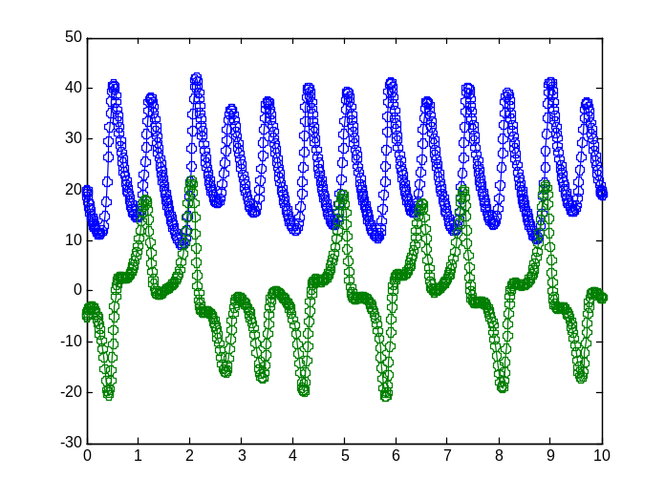
範例-4 (II)
只要傳送第一及第三個 Lorenz 渾沌方程式的狀態變數至 odeplot
  範例11-9：odeOutputSelect01.m
options = odeset('OutputSel', [1,3]) % 只畫出第一和第三個狀態變數
ode45('lorenzOde', [0 10], [20 5 -5]', options);

Slide 35
範例-5 (I)
Refine 欄位可以使用內差法來增加輸出狀態變數的密度，以得到較平滑的輸出曲線
  用 Refine 欄位使 ode23 的輸出點個數增為原先三倍：
  範例11-10：odeRefine01.m
subplot(2,1,1);
ode23('vdp1', [0 25], [3 3]');
subplot(2,1,2);
options = odeset('Refine', 3);
ode23('vdp1', [0 25], [3 3]', options);

Slide 36
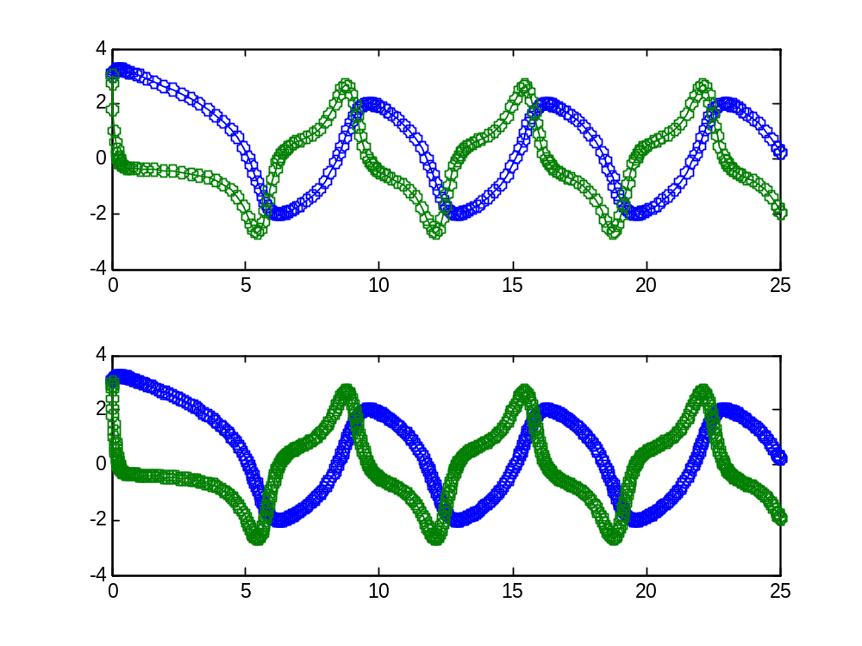
範例-5 (II)

Slide 37
範例-6
當 Stat=on 時，ODE 指令會在執行完畢後顯示計算過程的各種統計數字
  範例11-11：odeShowStats01.m
71 successful steps
10 failed attempts
487 function evaluations
[t, y] = ode45('vdp1', [0 25], [3 3]', odeset('Stat', 'on'));

Slide 38
範例-7
相同的統計數字，也可由 ODE 指令的第三個輸出變數傳回
  範例11-12：odeShowStats02.m
  s =
  71
  10
  487
  0
  0
  0
[t, y, s] = ode45('vdp1', [0 25], [3 3]');
s

Slide 39
說明
MaxStep 及 InitialStep 欄位可用來調整最大積分步長及起始積分步長
  一般而言，不必去調整這兩個數值，因為 ODE 指令本身就具有步長自動調適功能
  若要產生更多輸出點，可直接調整 Refine 欄位值。調整 MaxStep 雖然可以達到同樣效果，但是計算時間可能會大幅增加
  如果積分結果不甚準確，請勿先調降 MaxStep，您應先調降 RelTol 及 AbsTol。調降 MaxStep 是最後的步驟

Slide 40
11-4 ODE 檔案的進階用法
更進一步介紹 ODE 檔案的進階用法，使 ODE 指令能夠迅速且準確地算出積分結果
  可將 tspan（積分時間範圍）、y0（起始值）及 options（ODE參數）置於 ODE 檔案中，這些變數必須能由 ODE 檔案傳回，其格式為：
  [tspan, y0, options] = odeFile([], [], 'init')
  假設 odeFile 即是我們的 ODE 檔案且 odeFile 滿足上述要求，則可以直接呼叫 ODE 指令如下：
  [t, y] = solver('odeFile')
    其中 solver 為前述的任一個 ODE 指令，它可由 odeFile 直接得到 tspan、y0 及 options 等積分所需的資訊

Slide 41
ODE 檔案的進階用法範例-1 (I)
以前述的 van der Pol 為例，若要能夠傳回 tspan、y0 及 options，vdp1.m 須改寫如下（vdp3.m）：
>> type vdp3.m
function [output1, output2, output3] = vdp3(t, y, flag)
if strcmp(flag, '')
mu = 1;
output1 = [y(2); mu*(1-y(1)^2)*y(2)-y(1)]; % dy/dt
elseif strcmp(flag, 'init'),
output1 = [0; 25]; % Time span
output2 = [3; 3]; % Initial conditions
output3 = odeset; % ODE options
end

Slide 42

ODE 檔案的進階用法範例-1 (II)
  範例11-13：odeAdvanced01.m
ode45('vdp3')

Slide 43

ODE 檔案的進階用法範例-2 (I)
van der Pol 的微分方程式有一個參數 ，希望從外面傳入此參數的值(vdp4.m )
>> type vdp4.m
function [output1, output2, output3] = vdp4(t, y, flag, mu)
if nargin < 4 | isempty(mu),
mu = 1;
end
if strcmp(flag, '')
output1 = [y(2); mu*(1-y(1)^2)*y(2)-y(1)]; % dy/dt
elseif strcmp(flag, 'init'),
output1 = [0; 25]; % Time span
output2 = [3; 3]; % Initial conditions
output3 = odeset; % ODE options
end

Slide 44
ODE 檔案的進階用法範例-2 (II)
就變成一個選擇性（Optional）的參數，其預設值為 1
將 的值從 MATLAB 傳入，並畫出不同 值下的 van der Pol 方程式的狀態變數：
  範例11-14：odeAdvanced02.m
subplot(2,1,1);
ode45('vdp4', [], [], [], 1); % mu=1
subplot(2,1,2);
ode45('vdp4', [], [], [], 3); % mu=3

Slide 45
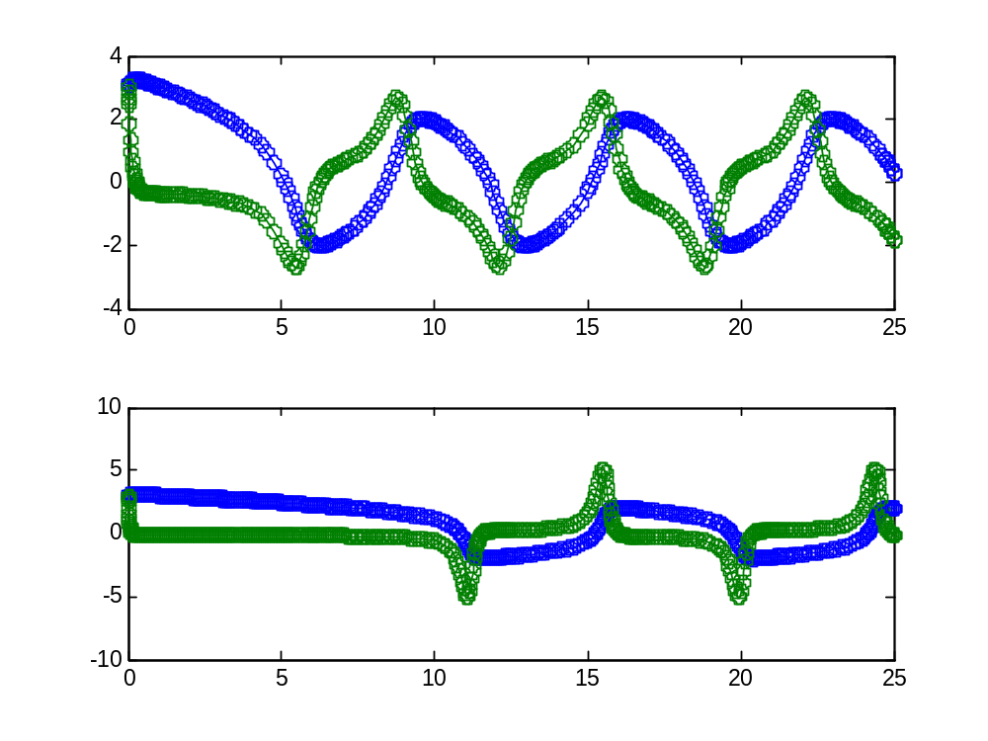
ODE 檔案的進階用法範例-2 (III)
的值分別是 1 及 3
用到了許多空矩陣，這些空矩陣代表「取用預設值」，因此 ode45 會直接從 vdp4.m 取用時間區間及變數起始值
也可以傳入二個或更多的參數，MATLAB 及 ODE 指令對於可傳入的參數個數並無設限

Slide 46
ODE 檔案的進階用法列表
為解決其它較複雜的 ODEs 及 DAEs（Differential Algebra Equations），ODE 檔案亦可在不同的旗號（Flag）下傳回不同的資訊，列表如下：
旗號 | 傳回值
（空字串） | dy(=F(t,y))
init | tspan, yo 及 options
jacobian | Jacobian 矩陣 J(t,y) = 2F/2Y
jpattern | Jacobian sparsity pattern 之矩陣
mass | 解 M(t,y)y' = F(t,y) 所須的 質量矩陣 M
events | 定義事件發生點的各種資訊

